Slide 1


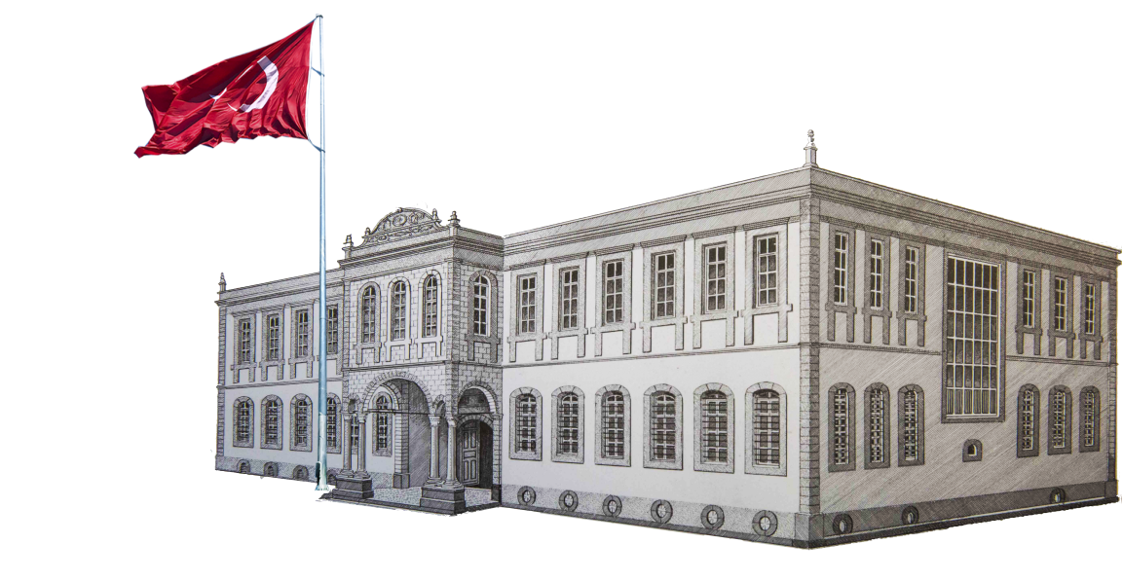
KAMU İÇ KONTROL SİSTEMİ VE KAMU İÇ KONTROL STANDARTLARI UYUM EYLEM PLANI
GRÜ Strateji Geliştirme Daire Başkanlığı-Stratejik Yönetim ve Planlama Şube Müdürlüğü
5.01.2023
1

Slide 2
GİRİŞ
Seyfi GÖKTEKİN
SGDB Şube Müdürü
GRÜ Strateji Geliştirme Daire Başkanlığı-Stratejik Yönetim ve Planlama Şube Müdürlüğü
5.01.2023
2

Slide 3
Strateji ve PLANLAMA kavramı
GRÜ Strateji Geliştirme Daire Başkanlığı-Stratejik Yönetim ve Planlama Şube Müdürlüğü
5.01.2023
3

Slide 4
STRATEJİ
Bir bütün içinde daha büyük öneme sahip olandır
Hızlı, farklı, yaratıcı çözümler üretmek sureti ile başarılı olmaktır
Uzlaşıları kırmak sureti ile başarılı olmaktır
Fikir ve düşünce kalitesidir
Başarılı olmak için yapmakta olduklarımızdır.
GRÜ Strateji Geliştirme Daire Başkanlığı-Stratejik Yönetim ve Planlama Şube Müdürlüğü
5.01.2023
4

Slide 5
PLANLAMA
GENİŞ ANLAMDA: Şimdiki veriler ve gelecekteki muhtemel gelişmelerin ışığı altında belli bir amaca ulaşmada izlenecek yolu gösteren bir süreçtir.
DAR ANLAMDA: Ne yapılacağına, nasıl yapılacağına, neden yapılacağına, ne zaman yapılacağına, nerede yapılacağına ve bunları kimin yapacağına önceden karar vermektir.
GRÜ Strateji Geliştirme Daire Başkanlığı-Stratejik Yönetim ve Planlama Şube Müdürlüğü
5.01.2023
5

Slide 6
PLANLAMA
Etkili bir planlama;
Geçmiş bilgilerin analizini,
Mevcut durum içinde karar verilmesini ve
Geleceğe dönük karar verilmesini gerektirir..
GRÜ Strateji Geliştirme Daire Başkanlığı-Stratejik Yönetim ve Planlama Şube Müdürlüğü
5.01.2023
6

Slide 7
BİRİNCİ BÖLÜM İÇ KONTROL
KAMU İÇ KONTROL SİSTEMİ
GRÜ Strateji Geliştirme Daire Başkanlığı-Stratejik Yönetim ve Planlama Şube Müdürlüğü
5.01.2023
7

Slide 8
İÇ KONTROL NEDİR?
KAMU İÇ KONTROL SİSTEMİ
5018 sayılı Kamu Mali Yönetimi ve Kontrol Kanunun 55,56,57 ve 58 inci maddelerine dayanılarak hazırlanan GRÜ İç Kontrol ve Ön Mali Kontrole İlişkin Usul ve Esaslarda geçen ifade şöyledir;
idarenin amaçlarına, belirlenmiş politikalara ve mevzuata uygun olarak faaliyetlerin etkili, ekonomik ve verimli bir şekilde yürütülmesini,
varlık ve kaynakların korunmasını,
muhasebe kayıtlarının doğru ve tam olarak tutulmasını,
malî bilgi ve yönetim bilgisinin zamanında ve güvenilir olarak üretilmesini sağlamak üzere
idare tarafından oluşturulan organizasyon, yöntem ve süreçle iç denetimi kapsayan malî ve diğer kontroller bütünü olarak tanımlanmıştır.
GRÜ Strateji Geliştirme Daire Başkanlığı-Stratejik Yönetim ve Planlama Şube Müdürlüğü
5.01.2023
8

Slide 9
İÇ KONTROLÜN AMAÇLARI?
KAMU İÇ KONTROL SİSTEMİ
5018 sayılı Kanunun 56 ncı maddesinde iç kontrolün amaçları;
Kamu gelir, gider, varlık ve yükümlülüklerinin etkili, ekonomik ve verimli bir şekilde yönetilmesini,
Kamu idarelerinin kanunlara ve diğer düzenlemelere uygun olarak faaliyet göstermesini,
Her türlü malî karar ve işlemlerde usulsüzlük ve yolsuzluğun önlenmesini,
Karar oluşturmak ve izlemek için düzenli, zamanında ve güvenilir rapor ve bilgi edinilmesini,
Varlıkların kötüye kullanılması ve israfını önlemek ile kayıplara karşı korunmasını sağlamak olarak belirlenmiştir.
GRÜ Strateji Geliştirme Daire Başkanlığı-Stratejik Yönetim ve Planlama Şube Müdürlüğü
5.01.2023
9

Slide 10
İÇ KONTROL STANDARTLARI
KAMU İÇ KONTROL SİSTEMİ
Kontrol ortamı,
Risk değerlendirmesi,
Kontrol faaliyetleri,
Bilgi ve iletişim,
İzleme.
GRÜ Strateji Geliştirme Daire Başkanlığı-Stratejik Yönetim ve Planlama Şube Müdürlüğü
5.01.2023
10

Slide 11
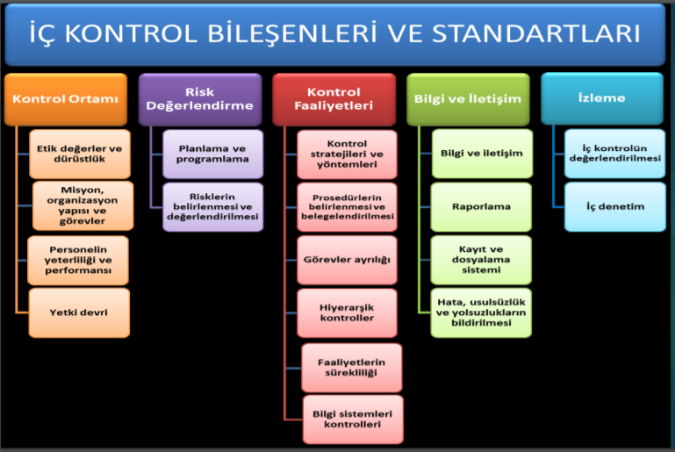
KAMU İÇ KONTROL SİSTEMİ
GRÜ Strateji Geliştirme Daire Başkanlığı-Stratejik Yönetim ve Planlama Şube Müdürlüğü
5.01.2023
11

Slide 12
İÇ KONTROLÜN TEMEL İLKELERİ
KAMU İÇ KONTROL SİSTEMİ
İç kontrol faaliyetleri idarenin yönetim sorumluluğu çerçevesinde yürütülür.
İç kontrol faaliyet ve düzenlemelerinde öncelikle riskli alanlar dikkate alınır.
İç kontrole ilişkin sorumluluk, işlem sürecinde yer alan bütün görevlileri kapsar.
İç kontrol malî ve malî olmayan tüm işlemleri kapsar.
İç kontrol düzenleme ve uygulamalarında mevzuata uygunluk, saydamlık, hesap verebilirlik ve ekonomiklik, etkinlik, etkililik gibi iyi malî yönetim ilkeleri esas alınır.
GRÜ Strateji Geliştirme Daire Başkanlığı-Stratejik Yönetim ve Planlama Şube Müdürlüğü
5.01.2023
12

Slide 13
İÇ KONTROLÜN YAPISI
KAMU İÇ KONTROL SİSTEMİ
5018 sayılı Kanunun 57 nci maddesinde kamu idarelerinin malî yönetim ve kontrol sistemleri;
Harcama birimleri,
Muhasebe, malî hizmetler ile ön malî kontrol ve
İç denetimden oluşur.
GRÜ Strateji Geliştirme Daire Başkanlığı-Stratejik Yönetim ve Planlama Şube Müdürlüğü
5.01.2023
13

Slide 14
ÜST YÖNETİCİ (REKTÖR)’NİN GÖREV YETKİ VE SORUMLULUKLARI
KAMU İÇ KONTROL SİSTEMİ
Her üç yılda bir idarenin amaç ve hedefleri doğrultusunda risklerin yönetilmesi konusunda stratejinin belirlenmesini ve bu stratejinin nasıl uygulanacağını gösteren Üniversite Risk Stratejisi Belgesinin tüm çalışanlara yazılı olarak duyurulmasını sağlar.
Risk yönetimi için gerekli yapıları (İç Kontrol İzleme ve Yönlendirme Kurulu) oluşturarak görev ve sorumluluklarının açıkça belirlenmesini sağlar.
Diğer idarelerle ortak yönetilmesi gereken riskler konusunda İdare Risk Koordinatörüne gerekli desteği sağlar.
Risk yönetimi süreçlerinin tutarlılığının sağlanmasını gözetir.
İzleme raporlarını inceler ve risk yönetiminin etkinliğini sağlar.
Özellikle stratejik risklerin yönetiminde örnek davranışlar sergiler.
Risk yönetiminin tüm aşamalarında çalışanları teşvik eder.
Risk yönetimi konusunda İç Kontrol İzleme ve Yönlendirme Kurulu’ndan ve İç Denetim Biriminden
güvence alır.
GRÜ Strateji Geliştirme Daire Başkanlığı-Stratejik Yönetim ve Planlama Şube Müdürlüğü
5.01.2023
14

Slide 15
İÇ KONTROL İZLEME VE YÖNLENDİRME KURULU (İKİYK) GÖREVLERİ
KAMU İÇ KONTROL SİSTEMİ
İdarenin Üniversite Risk Strateji Belgesini hazırlayarak üst yöneticinin onayına sunar.
İdarenin risk yönetimi kültürünün oluşturulmasında politikalar belirler.
Harcama birimlerine ait risklerden ortak yönetilmesi gerekenleri ve bunlara ilişkin politika ve prosedürleri belirleyerek koordine etmesi ve gerekli önlemlerin alınması açısından İdare Risk Koordinatörlüğüne bildirir.
İç ve dış denetim raporlarından yararlanarak iyi uygulama örneklerinin tespit edilmesini ve yaygınlaştırılmasını sağlar.
Diğer idarelerle ortak yönetilmesi gereken riskleri belirler ve bunları İdare Risk Koordinatörüne bildirerek ilgili idarelerle ortak yönetilmesi konusunda gerekli önlemlerin alınmasını sağlamak.
GRÜ Strateji Geliştirme Daire Başkanlığı-Stratejik Yönetim ve Planlama Şube Müdürlüğü
5.01.2023
15

Slide 16
İDARE RİSK KOORDİNATÖRÜ (SGDB BAŞKANI) GÖREVLERİ (İRK)
KAMU İÇ KONTROL SİSTEMİ
İdare Risk Koordinatörü, İç Kontrol İzleme ve Yönlendirme Kurulunun doğal üyesidir ve idarenin risk yönetimi süreçlerinin uygulanması konusunda üst yöneticiye karşı sorumludur.
Risk yönetimi çerçevesinde Birim Risk Koordinatörlerini (BRK) toplantıya çağırır.
Her bir Birim Risk Koordinatörü tarafından raporlanan birim risklerinden yola çıkarak Konsolide Risk Raporunu hazırlar; bu raporu belirlenen dönemlerde İç Kontrol İzleme ve Yönlendirme Kurulu ve Üst Yöneticiye sunar. Bu raporla birlikte izlenmesi gereken önemli riskleri ve kendi değerlendirmelerini de raporlar.
Diğer idarelerin İdare Risk Koordinatörleri ile ortak risk alanlarına ilişkin konuların görüşülmesi ve bunların idare içerisinde koordinasyonundan sorumludur.
Birimlerin risk yönetimi konusundaki ihtiyaçlarını belirleyerek bunu her toplantı öncesinde İç Kontrol İzleme ve Yönlendirme Kuruluna raporlar.
İç Kontrol İzleme ve Yönlendirme Kurulunun görüşleri, tavsiyeleri ve kararlarına ilişkin Birim Risk Koordinatörlerine geri bildirim sağlar ve idarenin risk yönetim süreçlerinin tutarlı olması konusunda gerekli önlemleri alır.
GRÜ Strateji Geliştirme Daire Başkanlığı-Stratejik Yönetim ve Planlama Şube Müdürlüğü
5.01.2023
16

Slide 17
BİRİM RİSK KOORDİNATÖRÜ (BRK)
KAMU İÇ KONTROL SİSTEMİ
Birim Risk Koordinatörü, birim yöneticisi tarafından; birimin görevleri ve iç kontrol uygulamaları konusunda birikim ve tecrübesi olan kişiler arasından belirlenir. Ancak teşkilat yapısının küçüklüğü ve personel sayısının yetersizliği gibi nedenlerle Birim Risk Koordinatörü belirlenmesinde güçlük bulunan idarelerde birim yöneticisinin, Birim Risk Koordinatörü olması mümkündür.
Birimin hedeflerini etkileyebilecek risklerin tespit edilmesini koordine eder ve rehberlik sağlar. Tespit edilen riskleri alt birimlerin bilgi ve uzmanlıklarından yararlanarak faaliyetleri ile eşleştirir ve tüm önemli konuların ele alınmasını sağlar.
Yıllık olarak belirlenen risk kayıtlarını ve ilgili raporları idare tarafından belirlenecek periyotlarla gözden geçirir (6 aylık gibi) ve birim yöneticisinin de onayını alarak İdare Risk Koordinatörüne raporlar.
Risk yönetimiyle ilgili eğitim ihtiyaçlarını tespit eder.
GRÜ Strateji Geliştirme Daire Başkanlığı-Stratejik Yönetim ve Planlama Şube Müdürlüğü
5.01.2023
17

Slide 18
ÇALIŞANLAR
KAMU İÇ KONTROL SİSTEMİ
Risk yönetiminin başarısı çalışanların risk yönetimini sahiplenmesine bağlıdır. Dolayısıyla, her bir çalışan, görev alanı çerçevesinde risklerin yönetilmesinden (risklerin tespit edilmesi, değerlendirilmesi, cevap verilmesi, gözden geçirilmesi ve raporlanması) sorumludur.
Yeni ortaya çıkan ve değişen riskleri tanımlamak, iletmek ve bunlara cevap vermek yoluyla birimlerinde risk yönetimi süreçlerine doğrudan katkıda bulunur.
Görev alanındaki riskleri, idare tarafından belirlenen yetki ve sorumlulukları çerçevesinde yönetir.
Çalışanlar, riskleri tespit etmek ve ilgili risk koordinatörüne iletmek konusunda tereddüt yaşamamalıdır.
GRÜ Strateji Geliştirme Daire Başkanlığı-Stratejik Yönetim ve Planlama Şube Müdürlüğü
5.01.2023
18

Slide 19
İÇ DENETİM BİRİMİ
KAMU İÇ KONTROL SİSTEMİ
Risk yönetimi sürecinin etkili olup olmadığı,
Risklerin gereken şekilde yönetilip yönetilmediği hususunda incelemeler yaparak,
Üst yöneticiye mevzuatları çerçevesinde gerekli raporlamaları yapar.
GRÜ Strateji Geliştirme Daire Başkanlığı-Stratejik Yönetim ve Planlama Şube Müdürlüğü
5.01.2023
19

Slide 20
STRATEJİ GELİŞTİRME BİRİMİ
KAMU İÇ KONTROL SİSTEMİ
İdarede risk yönetimine ilişkin çalışmaları koordine eder ve iç kontrol sisteminin değerlendirilmesi kapsamında risk yönetiminin etkinliğini de değerlendirerek belirli dönemler halinde İç Kontrol İzleme ve Yönlendirme Kuruluna raporlar.
Risk yönetimi süreçlerinin idarenin tüm birimlerinde etkin işlemesini sağlamak üzere teknik destek ve rehberlik hizmeti verir.
Risk yönetimine ilişkin eğitim ihtiyaçlarının belirlenmesi, eğitim faaliyetlerinin yürütülmesi ve koordine edilmesinden sorumludur.
Risk yönetimine ilişkin idaresindeki iyi uygulamaları belirler, bu uygulamaların yaygınlaştırılması için çalışmalar yapar.
Ayrıca Strateji Geliştirme Daire Başkanlığı yöneticisinin İdare Risk Koordinatörü olmaması durumunda, İdare Risk Koordinatörünün sekretarya hizmetlerini yürütür.
GRÜ Strateji Geliştirme Daire Başkanlığı-Stratejik Yönetim ve Planlama Şube Müdürlüğü
5.01.2023
20

Slide 21
İKİNCİ BÖLÜM RİSK DEĞERLENDİRME
KAMU İÇ KONTROL SİSTEMİ
GRÜ Strateji Geliştirme Daire Başkanlığı-Stratejik Yönetim ve Planlama Şube Müdürlüğü
5.01.2023
21

Slide 22
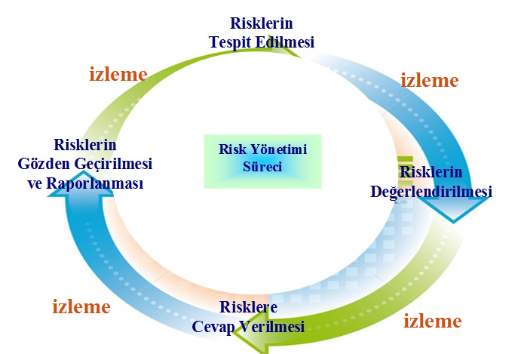
RİSK YÖNETİM STRATEJİSİ (SÜRECİ)
KAMU İÇ KONTROL SİSTEMİ
GRÜ Strateji Geliştirme Daire Başkanlığı-Stratejik Yönetim ve Planlama Şube Müdürlüğü
5.01.2023
22

Slide 23
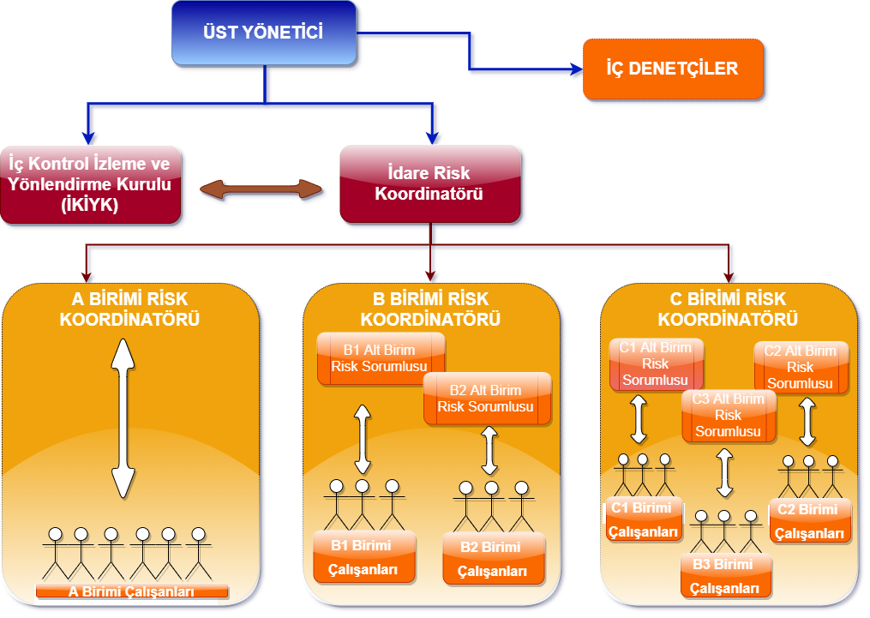
RİSK KURULU KİMLERDEN OLUŞUR ?
KAMU İÇ KONTROL SİSTEMİ
GRÜ Strateji Geliştirme Daire Başkanlığı-Stratejik Yönetim ve Planlama Şube Müdürlüğü
5.01.2023
23

Slide 24
RİSKLERİN TESPİT EDİLMESİ, BELİRLENMESİ
KAMU İÇ KONTROL SİSTEMİ
Stratejik amaç ve hedeflerin gerçekleşmesini engelleyen durumlar,
Üniversitenin faaliyetlerinin başarısızlıkla sonuçlanmasına sebep olabilecek iş ve işlemler,
İdarenin faaliyetlerini gerçekleştirmedeki zayıf yönleri,
Yolsuzluğa veya usulsüzlüğe meydan verebilecek faaliyetler,
Yüksek harcama yapılan faaliyetler,
Takdire dayanan kritik kararlar ve görevler,
Cezai yaptırımları bulunan faaliyetler,
Üniversiteye ait gizli bilgilere erişim sağlandığı görevler,
Yeni birim veya görevlerin ortaya çıkması,
İşgücü kaybına, can kayıplarına, meslek hastalığına sebep olabilecek faaliyetler,
Çevresel ve fiziksel koşullar, vb dikkate alınır.
GRÜ Strateji Geliştirme Daire Başkanlığı-Stratejik Yönetim ve Planlama Şube Müdürlüğü
5.01.2023
24

Slide 25
RİSKLERİ NASIL TESPİT EDEBİLİRİM?
KAMU İÇ KONTROL SİSTEMİ
Riskleri stratejik seviyede mi, program seviyesinde mi yoksa faaliyet seviyesinde mi belirleneceğine karar verilmesi.
Stratejik Düzey (İdare Düzeyi): Üniversiteyi bütünüyle kapsayan, stratejik hedeflere ilişkin kararların verildiği ve üst yönetiminin sorumluluğunda olan alandır. Stratejik hedefler orta ve uzun döneme yöneliktir ve üst düzey politika belgeleriyle ilişkilidir. Dış risklerden en fazla etkilenen alandır. Örn: Yanlış stratejik öncelikler, hükümetin uygulamaları, modernizasyonda çok geride kalma, nüfus hareketleri, yasal düzenlemeler, genel ekonomik problemler, kötü kamu ve medya ilişkileri vb.
Program Düzeyi (Birim düzeyi): Üst yönetimin politikalarının uygulandığı ve idare içinde kamu kaynaklarının kullanılmasından en üst düzeyde sorumlu olunan birimleri ifade eder. Bu düzeyde yer alan riskler, stratejik risklere göre daha kısa dönemde etkilidir. Hem dışarıdan hem de idare içinden kaynaklanan risklerden etkilenir.
GRÜ Strateji Geliştirme Daire Başkanlığı-Stratejik Yönetim ve Planlama Şube Müdürlüğü
5.01.2023
25

Slide 26
RİSKLERİ NASIL TESPİT EDEBİLİRİM?
KAMU İÇ KONTROL SİSTEMİ
Faaliyet Düzeyi (Alt Birim/Birimlere Bağlı Üniteler Düzeyi): Çalışanların tüm faaliyetleri bu kapsamdadır. Kısa vadeli kararların alındığı, kamu hizmetlerinin üretildiği ve belirsizliklerin en az görüldüğü alandır. İç risklerden etkilenir. Örn: Eğitim ve mesleki alandaki uzmanlık eksiklikleri, bilgi güvenliği, sözleşmelere ilişkin problemler, çalışma ortamının uygun olmaması, bilgilerin güncellenmemesi, iletişim eksiklikleri vb.
Çalışma yöntemlerine karar verilmesi.
Riskleri iç risk ve dış risk olarak gruplandırılması.
Tehdit ya da fırsatları dikkate alarak risklerin belirlenmesi.
Düzenli olarak ve özellik arz eden dönemlerde (seçimler, ekonomik kriz, doğal afetler vb.) tespiti tekrarlanması.
GRÜ Strateji Geliştirme Daire Başkanlığı-Stratejik Yönetim ve Planlama Şube Müdürlüğü
5.01.2023
26

Slide 27
RİSK TESPİTİ SÜRECİNDE SORULABİLECEK SORULAR ?
KAMU İÇ KONTROL SİSTEMİ
Hedeflere ulaşma yolunda neler yanlış gidebilir?
Zayıf olduğumuz alanlar nelerdir?
Usulsüzlük ve yolsuzluk alanları neler olabilir?
En fazla harcama yaptığımız alanlar hangileridir?
Yasal gereklilikler ve kaynak kısıtları nelerdir?
GRÜ Strateji Geliştirme Daire Başkanlığı-Stratejik Yönetim ve Planlama Şube Müdürlüğü
5.01.2023
27

Slide 28
RİSKLERİN DEĞERLENDİRİLMESİ
KAMU İÇ KONTROL SİSTEMİ
Risklerin değerlendirilmesi, idarenin hedeflerine ulaşmasını etkileyebilecek faktörlerin analiz edilmesi ve riskin etki ve olasılık açısından öneminin değerlendirilmesidir.
Risklerin değerlendirilmesi, riskler tespit edildikten sonra;
Risklerin ölçülmesi: Tespit edilen risklerin olasılık ve etkileri ölçülür
Önceliklendirilmesi: Risk puanı belirlendikten sonra risklerin, önem derecesine göre en yüksek puandan başlamak üzere sıralanmasıdır.
Kaydedilmesi: Risklerin kaydedilmesi, verilen kararlar için kanıt oluşturulmasına, kişilerin risk yönetimi içindeki sorumluluklarını görmelerine ve izlenmesine yardımcı olması gibi aşamaları kapsar.
GRÜ Strateji Geliştirme Daire Başkanlığı-Stratejik Yönetim ve Planlama Şube Müdürlüğü
5.01.2023
28

Slide 29
RİSKE CEVAP VERME YÖNTEMLERİ
KAMU İÇ KONTROL SİSTEMİ
Kabul Etmek: İdarelerin üstlenmeyi daha uygun gördükleri bir cevap yöntemidir.
Örnek: Alınacak önlemlerden (kontrol etmek, devretmek veya kaçınmak) sağlanacak faydanın, alınacak önlemlerin maliyetinden daha düşük olduğunun anlaşılması durumunda kabul edilir.
Kontrol Etmek: Risklerin kabul edilebilir bir seviyede tutulması için kontrol faaliyetleri aracılığıyla riske cevap verme yöntemidir. Bu kontrol faaliyetleri;
Yönlendirici Kontroller
Önleyici Kontroller
Tespit Edici Kontroller
Düzeltici Kontroller
GRÜ Strateji Geliştirme Daire Başkanlığı-Stratejik Yönetim ve Planlama Şube Müdürlüğü
5.01.2023
29

Slide 30
RİSKE CEVAP VERME YÖNTEMLERİ
KAMU İÇ KONTROL SİSTEMİ
Devretmek: Daha çok idarenin doğrudan asli görev alanına girmeyen veya fayda-maliyet açısından idare tarafından yapılması uygun görülmeyen ve bu anlamda riskleri yüksek olduğu değerlendirilen faaliyetlerin, uzmanlığı/donanımı/kaynağı olan başka bir idare/kişi/kuruluşa devredilmesi şeklinde riske cevap verilmesidir.
Kaçınmak: Risk yönetilemeyecek kadar büyükse ve/veya faaliyet hayati öneme sahip değilse, faaliyete son vermek mümkündür.
GRÜ Strateji Geliştirme Daire Başkanlığı-Stratejik Yönetim ve Planlama Şube Müdürlüğü
5.01.2023
30

Slide 31
RİSKLERİN GÖZDEN GEÇİRİLMESİ VE RAPORLANMASI
KAMU İÇ KONTROL SİSTEMİ
GÖZDEN GEÇİRİLMESİ ;
Riskler zaman içerisinde çeşitli koşulların değişmesi veya alınan önlemler sonucu etki ve olasılık yönünden değişiklik gösterebilir. Ayrıca, koşulların değişmesi ile yeni risk alanlarının oluşması muhtemeldir. Bu nedenle, tespit edilen riskler ve risk yönetim sürecinin her yönüyle, belirli aralıklarla gözden geçirilmesi gerekir. Gözden geçirmeler yılda en az bir kez olmak üzere, risklerin önem derecesine göre idare tarafından belirlenen sıklıkta olabilir.
GRÜ Strateji Geliştirme Daire Başkanlığı-Stratejik Yönetim ve Planlama Şube Müdürlüğü
5.01.2023
31

Slide 32
RİSKLERİN GÖZDEN GEÇİRİLMESİ VE RAPORLANMASI
KAMU İÇ KONTROL SİSTEMİ
Olağanüstü gelişmelerin olması ve bu durumun önceden belirlenmiş riskler üzerinde ciddi etkisinin bulunması halinde İRK üst yöneticinin sözlü veya yazılı talimatı ile İKİYK’nin riskleri değerlendirmek üzere derhal toplanmasını koordine eder. Olağanüstü gelişmelere doğal afetler, ekonomik krizler, erken seçim kararı alınması gibi örnekler gösterilebilir.
RAPORLAMA ;
Raporlama, risk yönetiminde karar alma süreçlerini doğrudan etkileyen bir unsurdur. Raporların, mümkün olduğunca kısa ve öz bilgilerden oluşması, ilgili olması, değerlendirmelere ilişkin kanıtları göstermesi, gerektiği zamanda ve gerekli kişilere sunulması önem taşımaktadır.
GRÜ Strateji Geliştirme Daire Başkanlığı-Stratejik Yönetim ve Planlama Şube Müdürlüğü
5.01.2023
32

Slide 33
KAMU İÇ KONTROL SİSTEMİ
EK-1 Birim Risk Belirleme ve Değerlendirme Formu
RİSK BELİRLEME VE DEĞERLENDİRME FORMU
…………………………………………………………………...DEKANLIĞI/MÜDÜRLÜĞÜ/DAİRE BAŞKANLIĞI/MERKEZİ
BİRİM
İLGİLİ STRATEJİK AMAÇ | STRATEJİK AMAÇ: 4 | Toplumsal katkı sağlayacak hizmet ve ürünleri desteklemek
İLGİLİ STRATEJİK HEDEF | HEDEF: 4.1 | Plan dönemi sonun kadar toplumsal katkı sağlayacak etkinliklerin nitelik ve niceliğini artırmak.
İLGİLİ PERFORMANS HEDEFİ | PG4.1.1 | Topluma katkı amaçlı düzenlenen etkinlik sayısı
İLGİLİ FAALİYET | Kasım 4. haftasında bölüm öğrencilerinin katkısı ile MEB’e bağlı 3 okulda Çevre Bilincini artırıcı konferans veya seminer düzenlenmesi
RİSKLER |  |  | RİSKİN TÜRÜ (İç/Dış Risk) | OLASILIK DEĞERİ (O) | ETKİ DEĞERİ (E) | (RİSKİN PUANI) (R):O*E
Akademisyenlerin idari ve akademik yükleri nedeniyle toplumsal ve sosyal katkı alanındaki işbirliği projeleri için gerekli zamanı ayıramamaları |  |  | İç Risk | 4 | 5 | 20
Milli Eğitim Müdürlüğünün faaliyet ile ilgili işbirliğine yanaşmaması |  |  | Dış Risk | 1 | 2 | 2
*İç Risk : Üniversitenin faaliyet, proje ve işlemlerinde ortaya çıkan ve kısa, orta veya uzun vadeli amaç ve hedeflerine ulaşmasını engelleyen risklerdir. *Dış Risk : Üniversiteden bağımsız olarak ortaya çıkan risklerdir. *Risk olasılık değerini bulmak için EK 3'e bakınız. *Risk etki değerini bulmak için EK 4'e bakınız.
GRÜ Strateji Geliştirme Daire Başkanlığı-Stratejik Yönetim ve Planlama Şube Müdürlüğü
5.01.2023
33

Slide 34
KAMU İÇ KONTROL SİSTEMİ
EK-2 Birim Risk Kayıt Formu
RİSK KAYIT FORMU
………………………………………………………………..DEKANLIĞI/MÜDÜRLÜĞÜ/DAİRE BAŞKANLIĞI/MERKEZİ
Sıra No | İlgili Stratejik Amaç | İlgili Stratejik Hedefi | İlgili Performans Hedefi | Tespit Edilen Risk | Riskin Türü (İç/Dış Risk) | Risk Düzeyi (Stratejik / Program/ Faaliyet Düzeyi) | Riskin Puanı | Riskin Rengi | Riskin Çözümü İçin Öneriler | Riskin Çözümü İçin Yapılacak Eylemin Faydası Maliyetinden Yüksek mi? Düşük mü? | Riskin Kontrol Altına Alınması İçin Öngörülen Süre | Değerlendirme Periyodu
1 |  |  |  |  |  |  |  |  |  |  |  | 6 ay
2 |  |  |  |  |  |  |  |  |  |  |  | 6 ay
3 |  |  |  |  |  |  |  |  |  |  |  | 6 ay
4 |  |  |  |  |  |  |  |  |  |  |  | 6 ay
5 |  |  |  |  |  |  |  |  |  |  |  | 6 ay
*Riskin rengini bulmak için EK-6'ya bakınız.
GRÜ Strateji Geliştirme Daire Başkanlığı-Stratejik Yönetim ve Planlama Şube Müdürlüğü
5.01.2023
34

Slide 35
KAMU İÇ KONTROL SİSTEMİ
EK-3 Risk Olasılık Değerlendirme Skalası
OLASILIK DEĞERLENDİRME SKALASI
YÜKSEK (7-10) | Risk durumu birçok kez gerçekleşti ve şu anda da gerçekleşiyor.
 | Riskin meydana geleceği neredeyse kesindir. |  |  | Yüksek Risk (Kırmızı) 7-10 arası
 | Risk durumu birçok kez gerçekleşti.
 | Ortam gerçekleşmesi için son derece uygun.
 | Riskin meydana gelme ihtimali yüksektir.
ORTA (4-6) | Risk ancak belirli durumlarda gerçekleşebilir. |  |  | Orta Risk (Sarı) 4-6 arası
 | Ortam gerçekleşmesi için uygun olabilir.
 | Riskin meydana gelme ihtimali orta derecededir.
DÜŞÜK (1-3) | Risk durumu ancak çok özel koşullar altında söz konusu olabilir.
 | Ortam gerçekleşmesi için uygun değil. |  |  | Düşük Risk (Yeşil) 1-3 arası
 | Riskin meydana gelme ihtimali düşüktür.
 | Risk durumunun gerçekleşmesi söz konusu değil.
 | Risk çok istisnai durumlarda meydana gelebilir.
GRÜ Strateji Geliştirme Daire Başkanlığı-Stratejik Yönetim ve Planlama Şube Müdürlüğü
5.01.2023
35

Slide 36
KAMU İÇ KONTROL SİSTEMİ
EK- 4 Risk Etki Değerlendirme Skalası
ETKİ DEĞERLENDİRME SKALASI
YÜKSEK (7-10) | Riskin gerçekleşmesi, birim amirlerinin ve/veya üst yöneticinin istifa etmesini ya da görevden alınmasını gerektiren bir etkiye sahiptir.
 | Mevzuattan kaynaklanan uyulması gereken önemli sorumluluklar bulunmaktadır.
 | Riskin gerçekleşmesi, Üniversitenin kamuoyu nezdindeki itibarı üzerinde kritik ve önemli düzeyde itibar kaybı yaratır. |  |  | Yüksek Risk (Kırmızı) 7-10 arası
 | Doğal nedenlere dayanmayan personel ve öğrenci ölümü veya sakatlanması
 | Uluslararası medyaya olumsuz olarak bir süre yansımak
 | Riskin gerçekleşmesi, Üniversitedeki bir veya birden fazla birimin faaliyetlerinde kesinti/durma yaşanmasına neden olacak etkiye sahiptir.
 | Riskin gerçekleşmesi, üst yönetici memnuniyeti üzerinde olumsuz etkiye sahiptir.
ORTA (4-6) | Riskin gerçekleşmesi, personel, öğrenci ve orta düzeye yönetici memnuniyeti üzerinde olumsuz etkiye sahiptir.
 | Mevzuattan kaynaklanan uyulması gereken sorumluluklar bulunmaktadır.
 | Riskin gerçekleşmesinin Üniversitenin kamuoyu nezdindeki itibarı üzerinde etkileri bulunmaktadır |  |  | Orta Risk (Sarı) 4-6 arası
 | Çalışanların veya öğrencilerin tedavi görmesini gerektirecek yaralanmalar.
 | Ulusal medyaya olumsuz olarak bir süre yansımak.
 | Riskin gerçekleşmesi, Üniversitedeki birden fazla birimin faaliyetleri üzerinde olumsuz etkiye sahiptir.
DÜŞÜK (1-3) | Riskin gerçekleşmesi, personel ve öğrenci memnuniyeti üzerinde olumsuz etkiye sahiptir veya bulunmamaktadır.
 | Mevzuattan kaynaklanan uyulması gereken sınırlı ölçüde sorumluluklar bulunmakta veya bulunmamaktadır.
 | Riskin gerçekleşmesinin Üniversitenin kamuoyu nezdindeki itibarı üzerinde sınırlı etkileri bulunmakta veya hiçbir etkisi bulunmamaktadır. |  |  | Düşük Risk (Yeşil) 1-3 arası
 | İlk yardım gerektirebilecek küçük yaralanmalar.
 | Yerel medyaya olumsuz olarak bir süre yansıması veya yansımaması.
 | Riskin gerçekleşmesi, Üniversitedeki bir birimin faaliyetleri üzerinde olumsuz etkiye sahiptir
 | Riskin gerçekleşmesinin, Üniversitenin faaliyetleri üzerinde bir etkisi yoktur.
GRÜ Strateji Geliştirme Daire Başkanlığı-Stratejik Yönetim ve Planlama Şube Müdürlüğü
5.01.2023
36

Slide 37
KAMU İÇ KONTROL SİSTEMİ
EK-5 Risk Seviye Tanımları Tablosu
RİSK PUANI (SEVİYE) TANIMLARI TABLOSU
ETKİ | ( E ) | OLASILIK | ( O ) | RİSK SEVİYESİ | ( E*O )
Yüksek | 10 | Yüksek | 10 | Yüksek | 100
Yüksek | 10 | Yüksek | 9 | Yüksek | 90
Yüksek | 10 | Yüksek | 8 | Yüksek | 80
Yüksek | 10 | Yüksek | 7 | Yüksek | 70
Yüksek | 10 | Orta | 6 | Yüksek | 60
Yüksek | 10 | Orta | 5 | Yüksek | 50
Yüksek | 10 | Orta | 4 | Yüksek | 40
Yüksek | 10 | Düşük | 3 | Orta | 30
Yüksek | 10 | Düşük | 2 | Orta | 20
Yüksek | 10 | Düşük | 1 | Orta | 10
Orta | 6 | Yüksek | 10 | Yüksek | 60
Orta | 6 | Yüksek | 9 | Yüksek | 54
Orta | 6 | Yüksek | 8 | Yüksek | 48
Orta | 6 | Yüksek | 7 | Yüksek | 42
Orta | 6 | Orta | 6 | Orta | 36
Orta | 6 | Orta | 5 | Orta | 30
Orta | 6 | Orta | 4 | Orta | 24
Orta | 6 | Düşük | 3 | Orta | 18
Orta | 6 | Düşük | 2 | Orta | 12
Orta | 6 | Düşük | 1 | Düşük | 6
Düşük | 3 | Yüksek | 10 | Orta | 30
Düşük | 3 | Yüksek | 9 | Orta | 27
Düşük | 3 | Yüksek | 8 | Orta | 24
Düşük | 3 | Yüksek | 7 | Orta | 21
Düşük | 3 | Orta | 6 | Orta | 18
Düşük | 3 | Orta | 5 | Orta | 15
Düşük | 3 | Orta | 4 | Orta | 12
Düşük | 3 | Düşük | 3 | Düşük | 9
Düşük | 3 | Düşük | 2 | Düşük | 6
Düşük | 3 | Düşük | 1 | Düşük | 3
GRÜ Strateji Geliştirme Daire Başkanlığı-Stratejik Yönetim ve Planlama Şube Müdürlüğü
5.01.2023
37

Slide 38
KAMU İÇ KONTROL SİSTEMİ
EK-6 Risk Matrisi
10 | 20 | 30 | 40 | 50 | 60 | 70 | 80 | 90 | 100
9 | 18 | 27 | 36 | 45 | 54 | 63 | 72 | 81 | 90
8 | 16 | 24 | 32 | 40 | 48 | 56 | 64 | 72 | 80
7 | 14 | 21 | 28 | 35 | 42 | 49 | 56 | 64 | 70
6 | 12 | 18 | 24 | 30 | 36 | 42 | 48 | 54 | 60
5 | 10 | 15 | 20 | 25 | 30 | 35 | 40 | 45 | 50
4 | 8 | 12 | 16 | 20 | 24 | 28 | 32 | 36 | 40
3 | 6 | 9 | 12 | 15 | 18 | 21 | 24 | 27 | 30
2 | 4 | 6 | 8 | 10 | 12 | 14 | 16 | 18 | 20
1 | 2 | 3 | 4 | 5 | 6 | 7 | 8 | 9 | 10
 |  | Düşük Risk |  |  | Orta Risk |  |  | Yüksek Risk
GRÜ Strateji Geliştirme Daire Başkanlığı-Stratejik Yönetim ve Planlama Şube Müdürlüğü
5.01.2023
38

Slide 39
TEŞEKKÜRLER…
KAMU İÇ KONTROL SİSTEMİ
SGDB İLETİŞİM | E-POSTA | TEL
Seyfi GÖKTEKİN Şube Müdürü | seyfi.goktekin@giresun.edu.tr | Cep : 0505 450 92 85 Dahili : 0454 310 10 41
Halil GERÇEKER Mali Hizmetler Uzmanı | halil.gerceker@giresun.edu.tr | Cep : Dahili : 0454 310 10 43
GRÜ Strateji Geliştirme Daire Başkanlığı-Stratejik Yönetim ve Planlama Şube Müdürlüğü
5.01.2023
39

